Slide 1


DISEÑO DE UNA PLANTA PROCESADORA DE AJÍ Capsicum spp. EN EL VALLE DEL CHOTA, PROVINCIA DE IMBABURA
UNIVERSIDAD TÉCNICA DEL NORTE
FACULTAD DE INGENIERÍA EN CIENCIAS AGROPECUARIAS Y AMBIENTALES
CARRERA DE INGENIERÍA AGROINDUSTRIAL
LESSLYE SOFÍA VENEGAS VALENCIA

Slide 2
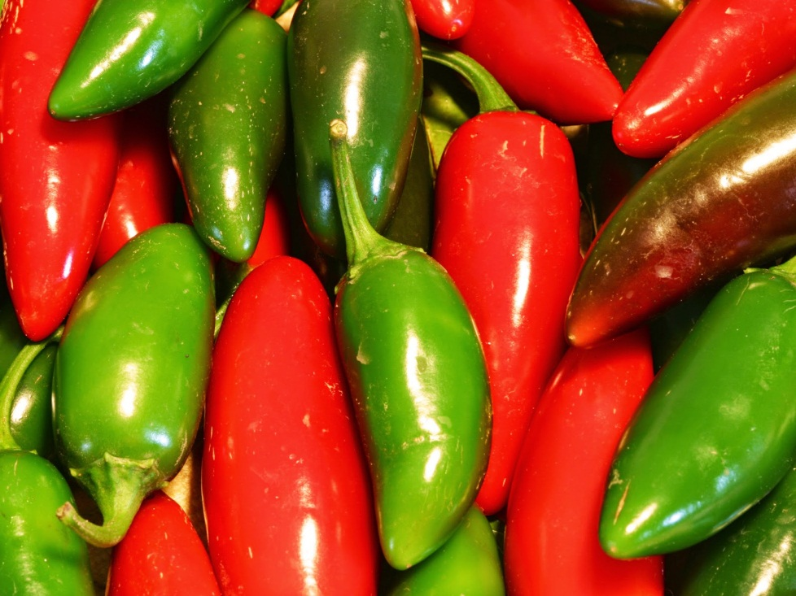
PROBLEMA
El ají se comercializa sin ningún proceso el cual genere un valor agregado, que le permita al productor tener la posibilidad de mantener precios, mejorar sus ingresos y a la vez generar desarrollo económico a la región.
En el Valle del Chota existe una alta producción de ají, en donde la población por sus escasos recursos económicos no cuenta con empresas industrializadoras del mismo, por lo que se ven obligados a comercializar dicho producto a mercados aledaños, donde no son remunerados con precios justos, provocando pérdidas económicas.

Slide 3
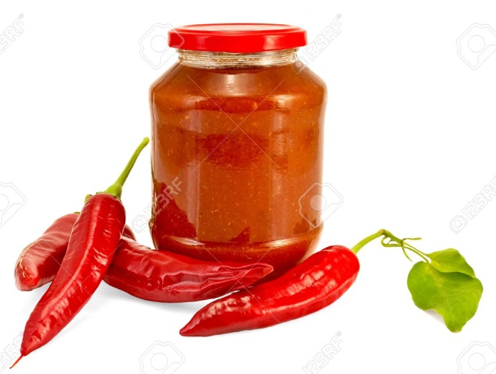
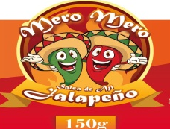
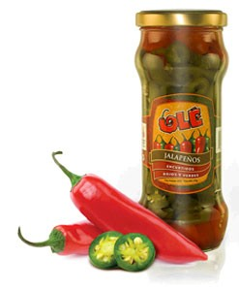
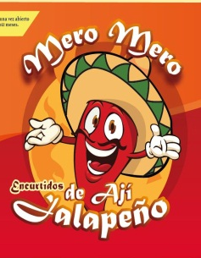
JUSTIFICACIÓN
Con la producción e industrialización del ají, se dará un aprovechamiento agroindustrial a las materias primas que se encuentran en la región, ofreciendo salsa de ají jalapeño y encurtidos de ají jalapeño que logren competir con los que ya existen en el mercado; mejorando así los ingresos económicos de los agricultores.
Desde el punto de vista social, la implantación de este proyecto contribuirá al aumento de la productividad en forma compatible con el aumento del empleo, integrará la producción del sector agropecuario con su industrialización, impulsará las exportaciones y principalmente generará oportunidades de trabajo suficientes en la zona.

Slide 4
OBJETIVOS
GENERAL:
Diseñar una planta procesadora de ají Capsicum spp.
ESPECÍFICOS:
  Determinar la disponibilidad efectiva de la materia prima.
  Determinar la demanda insatisfecha de los productos elaborados a base de ají.
  Diseñar el proceso de producción y establecer balances de materia.
  Dimensionar los equipos y la capacidad de la planta.
  Diseñar el layout y las edificaciones de la planta agroindustrial
  Determinar la viabilidad financiera de la implementación de la planta.

Slide 5
METODOLOGÍA
Disponibilidad efectiva de la materia prima
48 agricultores: San Vicente de Pusir, Tumbatú, Pusir y El Tambo (cantón Bolívar).
Estudio de mercado
DEMANDA: Encuestas en las ciudades: Quito, Ibarra, Otavalo y Atuntaqui.
OFERTA: Supermercados, revistas electrónicas y páginas oficiales de cada una de las empresas
Ingeniería del proyecto
El diseño del proceso productivo - productos a elaborarse.
Balance de materia – Unidades eduproductivas.
Estudio económico financiero
Evaluó indicadores financieros como: VAN, TIR, B/C, Período de recuperación de la inversión y Punto de equilibrio.
3 agricultores de Chalguayacu (cantón Pimampiro).
Dimensionamiento de equipos – capacidad de producción.
Layout – tabla de relación de actividades.
PROVINCIA | CIUDADES | NÚMERO DE ENCUESTAS
Pichincha | Quito | 192
Imbabura | Ibarra | 96
 | Atuntaqui | 48
 | Otavalo | 48
TOTAL |  | 384

Slide 6
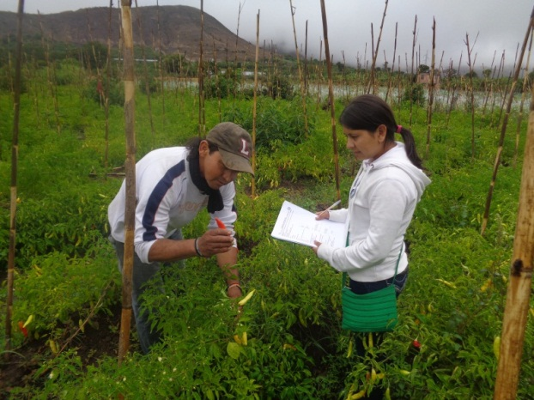
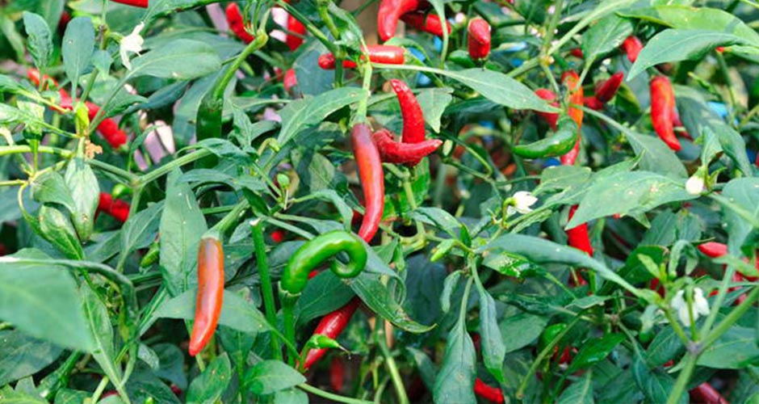
DISPONIBILIDAD EFECTIVA DE LA MATERIA PRIMA
453,91 Ton

Slide 7
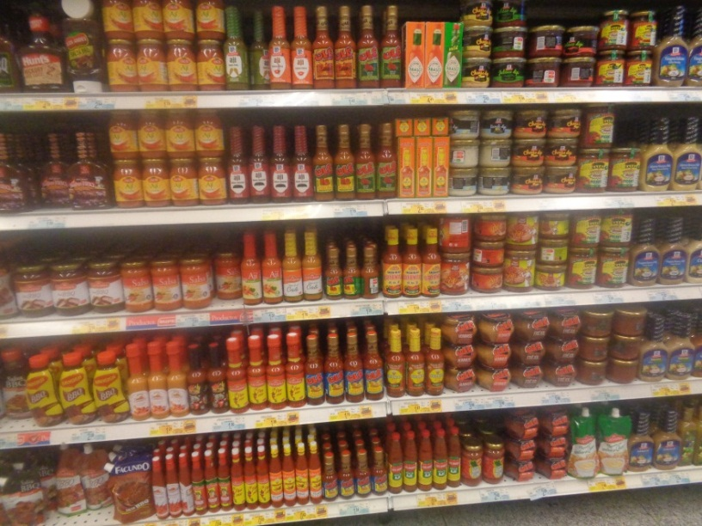
ESTUDIO DE MERCADO
Demanda
Oferta
POBLACIÓN PEA 2016 | PORCENTAJE DE CONSUMIDORES | TOTAL DE PERSONAS
914.914 | 81,77% | 748.125
 | OFERTA ANUAL SALSA DE AJI (Tm) | OFERTA ANUAL ENCURTIDOS DE AJI (Tm)
Mercado Nacional | 283,53 | 51,68
Importaciones | 229,27 | ---
TOTAL | 512,80 | 51,68
Salsa de ají
Encurtidos de ají
14,65%
5,10%
109.600 personas
38.154 personas
790 ton/año
275 ton/año

Slide 8
DEMANDA INSATISFECHA
𝐷𝑖 = 𝑂 − 𝐷

Slide 9

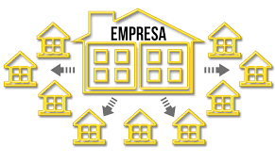
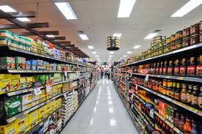
CANAL DE COMERCIALIZACIÓN
Empresa
Supermercados
Consumidor Final

Slide 10
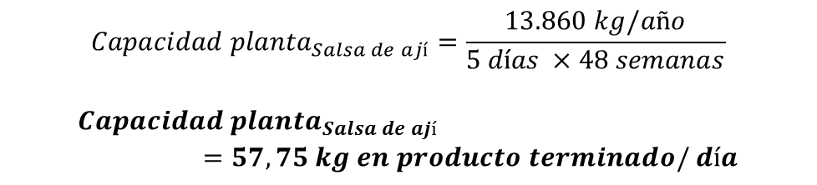
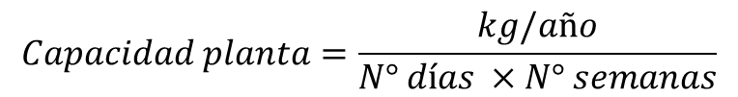
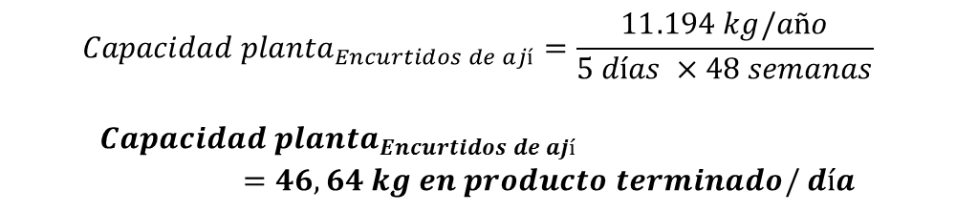
CAPACIDAD DE LA PLANTA
PRODUCTO | DEMANDA INSATISFECHA (Tm/ Año) | PORCENTAJE A CAPTAR | Tm /Año | Kg/Año
Salsa de ají | 277,20 | 5% | 13,86 | 13.860
Encurtidos de ají | 223,32 | 5% | 11,19 | 11.194
$$Capacidad planta=\frac{kg/año}{N° días ×N° semanas}$$
$${Capacidad planta}_{Salsa de ají}=\frac{13.860 kg/año}{5 días ×48 semanas}$$
$${Capacidad planta}_{Salsa de ají}=57,75 kg en producto terminado/ día$$
$${Capacidad planta}_{Encurtidos de ají}=\frac{11.194 kg/año}{5 días ×48 semanas}$$
$${Capacidad planta}_{Encurtidos de ají}=46,64 kg en producto terminado/ día$$
Producción diaria = 104,39 Kg/día

Slide 11
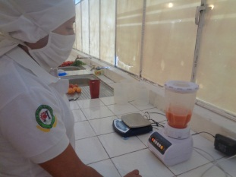
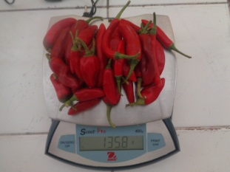
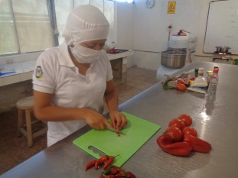
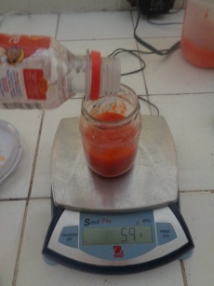
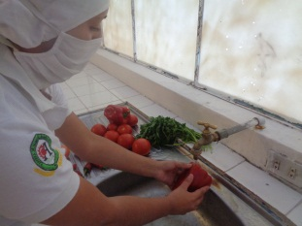
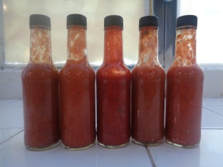
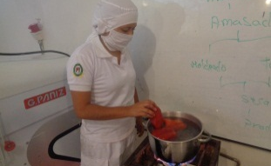
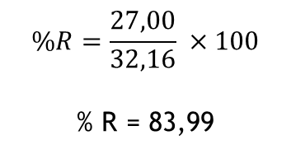
DIAGRAMA DE FLUJO(Salsa de ají)
Ají jalapeño y Tomate de Árbol
Recepción
Mezclado
Pesado
Envasado
Seleccionado
Esterilizado
Acondicionado
Enfriado
Pesado
Sellado
Lavado
Etiquetado
Desinfectado
Control de calidad
Escaldado
Empacado
Enfriado
$$\%R=\frac{27,00}{32,16} ×100$$
% R = 83,99
Almacenado
Despulpado
Salsa de ají jalapeño

Slide 12
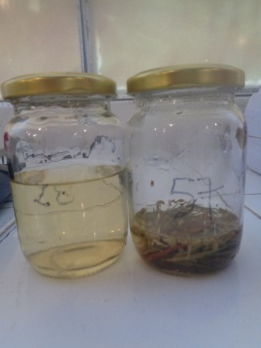
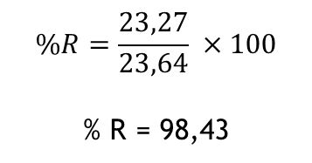
DIAGRAMA DE FLUJO
(Vinagre aromatizado)
Vinagre
Recepción
Pesado
Mezclado
Cocinado
Filtrado
Mezclado
$$\%R=\frac{23,27}{23,64} ×100$$
% R = 98,43
Vinagre aromatizado

Slide 13
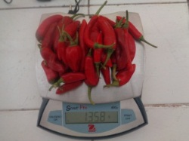
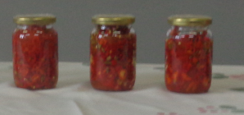
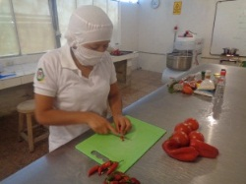

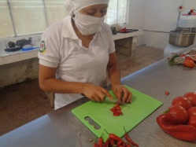
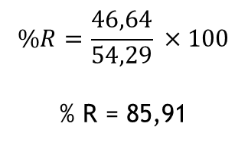
DIAGRAMA DE FLUJO
(Encurtidos de ají)
Ají jalapeño
Envasado
Recepción
Llenado
Pesado
Esterilizado
Seleccionado
Enfriado
Acondicionado
Etiquetado
Pesado
Control de calidad
Lavado
Empacado
$$\%R=\frac{46,64}{54,29} ×100$$
% R = 85,91
Desinfectado
Almacenado
Rebanado
Encurtidos de ají jalapeño

Slide 14
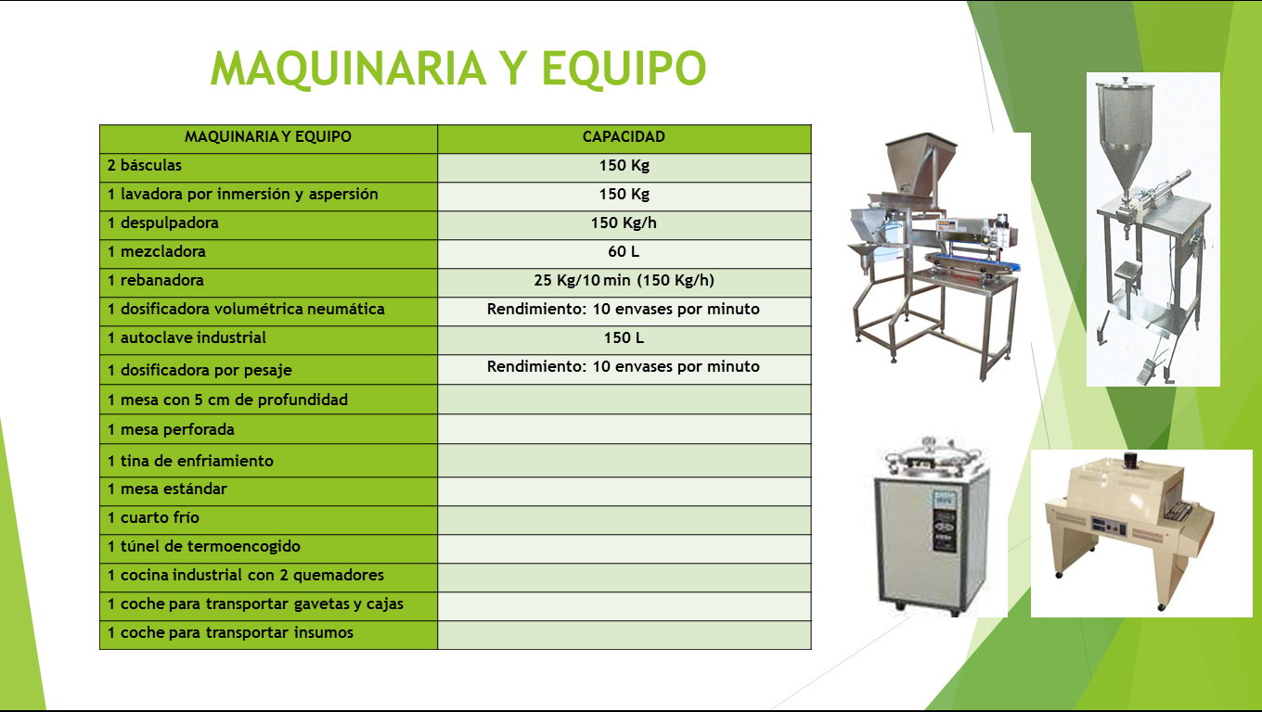
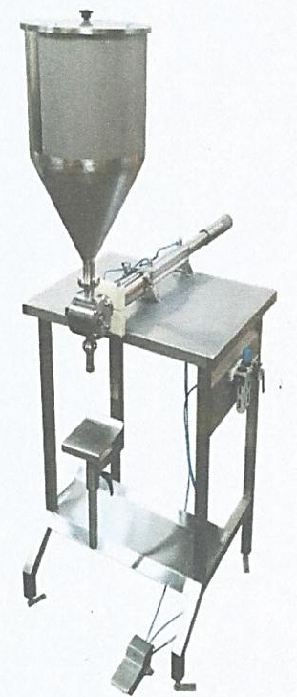
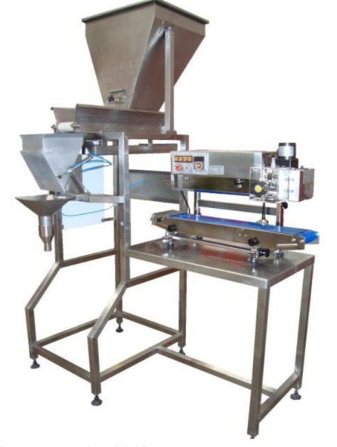
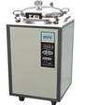
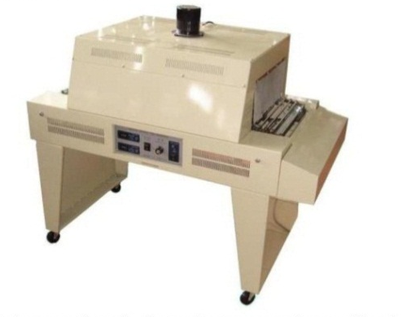
MAQUINARIA Y EQUIPO
MAQUINARIA Y EQUIPO | CAPACIDAD
2 básculas | 150 Kg
1 lavadora por inmersión y aspersión | 150 Kg
1 despulpadora | 150 Kg/h
1 mezcladora | 60 L
1 rebanadora | 25 Kg/10 min (150 Kg/h)
1 dosificadora volumétrica neumática | Rendimiento: 10 envases por minuto
1 autoclave industrial | 150 L
1 dosificadora por pesaje | Rendimiento: 10 envases por minuto
1 mesa con 5 cm de profundidad
1 mesa perforada
1 tina de enfriamiento
1 mesa estándar
1 cuarto frío
1 túnel de termoencogido
1 cocina industrial con 2 quemadores
1 coche para transportar gavetas y cajas
1 coche para transportar insumos

Slide 15
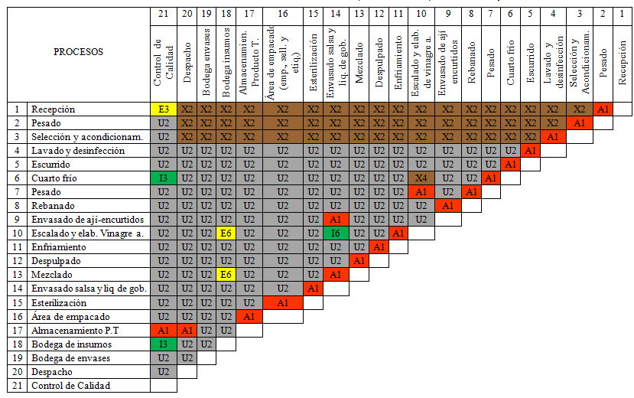
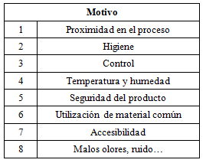
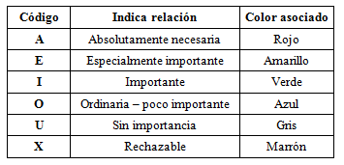
DISEÑO DEL LAYOUT

Slide 16
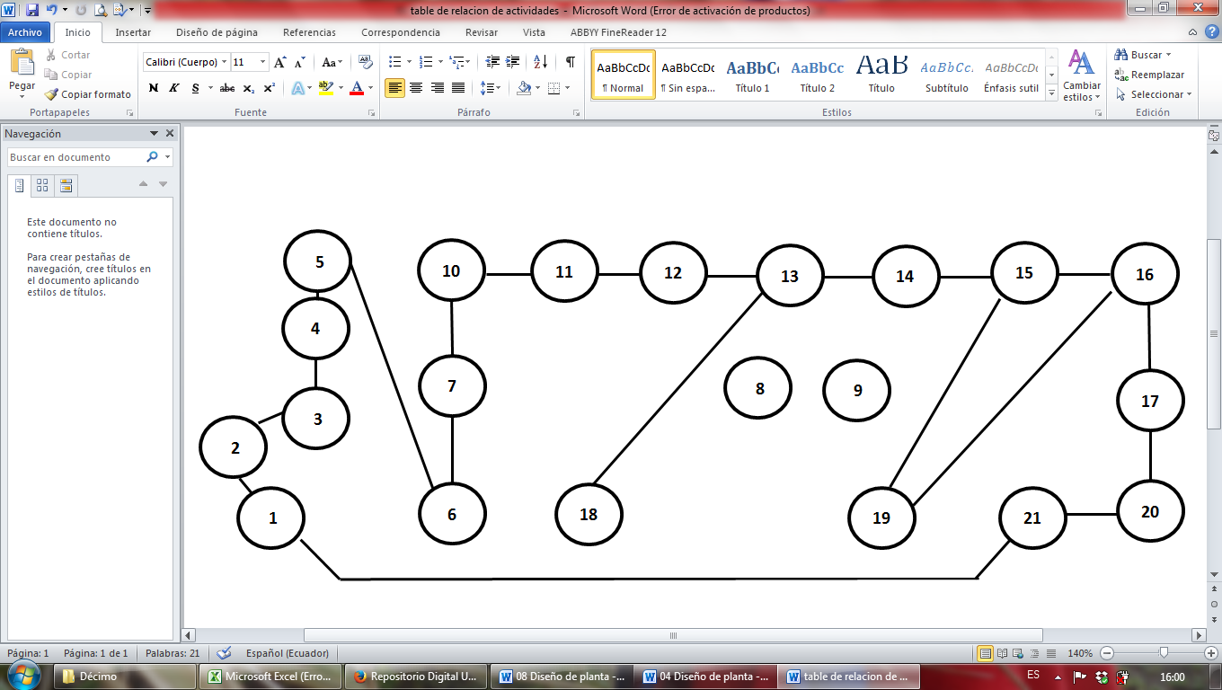
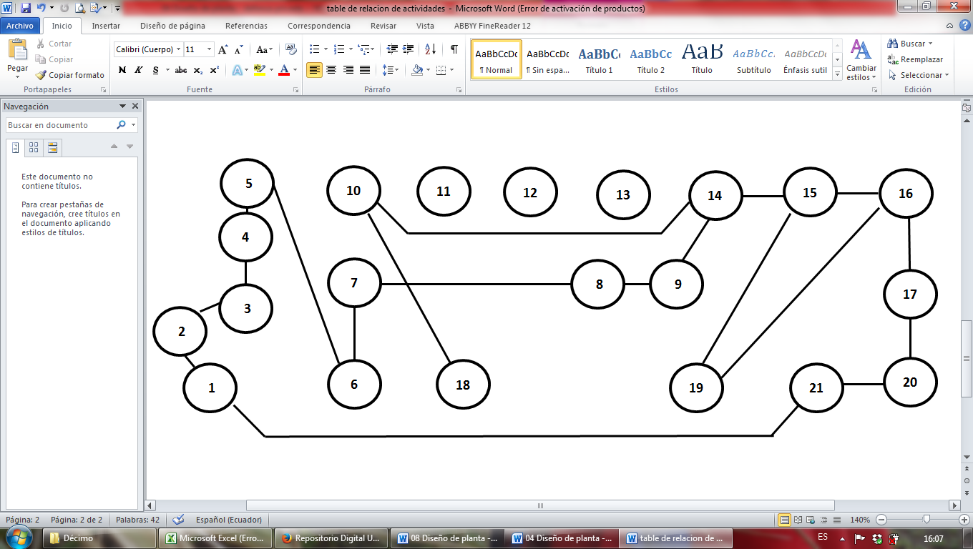
DISEÑO DEL LAYOUT
SALSA DE AJÍ
ENCURTIDOS DE AJÍ

Slide 17
DIMENSIONAMIENTO DE LA PLANTA
CONSTRUCCIÓN 307,25 m² | ÁREAS DE LA PLANTA | SUPERFICIE (m²)
 | Área de recepción y acondicionamiento de materia prima. | 37,00
 | Área de producción | 64,46
 | Área de control de calidad | 10,38
 | Bodega de insumos | 15,77
 | Bodega de material de envasado | 24,07
 | Bodega producto terminado | 30,16
 | Área de empaque | 19,43
 | Área administrativa y técnica | 51,60
 | Área de circulación de vehículos | 270,00
 | Parqueadero | 35,00
 | Baterías sanitarias y vestidores | 11,55
 | Bodega de herramientas | 7,70

Slide 18
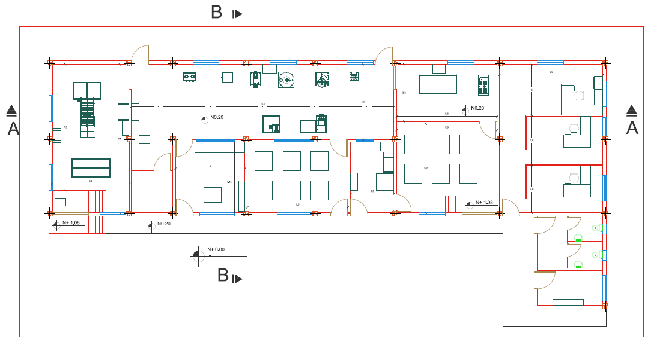
PLANOS ARQUITECTÓNICOS

Slide 19

ESTUDIO FINANCIERO
INVERSIONES
RUBROS | CFN (USD) | INVERSIONISTA (USD) | TOTAL (USD)
Terreno |  | 9.600,00 | 9.600,00
Edificaciones | 70.667,50 |  | 70.667,50
Maquinaria y equipo | 48.270,73 |  | 48.270,73
Equipo de control de calidad | 2.561,77 | 7.431,23 | 9.993,00
Equipo de seguridad |  | 158,50 | 158,50
Bienes muebles |  | 1.437,00 | 1.437,00
Equipos de oficina |  | 1.480,00 | 1.480,00
Instalaciones |  | 630,00 | 630,00
Mantenimiento de maquinaria |  | 965,41 | 965,41
Capital de trabajo |  | 30.453,90 | 30.453,90
Total | 121.500,00 | 52.156,05 | 173.656,05
Porcentaje (%) | 69,97 | 30,03 | 100,00

Slide 20
PRESUPUESTO DE INGRESOS
Presentación | Costo operación (USD) | Ganancia | Precio de venta (USD)
Salsa de ají | 1,35 | 39,73 % | 1,89
Encurtidos de ají | 1,36 | 10,23 % | 1,50
 | Unidades producidas | Unidades vendidas | %
Salsa de ají | 92.640 | 91.680 | 64,53%
Encurtidos de ají | 50.880 | 50.400 | 35,47%
Total |  | 142.080 | 100%
Costo de operación por kilo de producto terminado | USD / Kg
Salsa de ají jalapeño | 9,02
Encurtidos de ají jalapeño | 6,19
SALSA DE AJÍ JALAPEÑO
MATERIA PRIMA DIRECTA | 6.136,84 | 0,07 USD
MATERIAL DE ENVASE | 52.156,32 | 0,57 USD
MANO DE OBRA DIRECTA | 17.920,44 | 0,20 USD
COSTOS INDIRECTOS FAB | 12.825,85 | 0,14 USD
TOTAL |  | 0,97 USD
GASTOS ADMINISTRATIVOS | 17.294,40 | 0,19 USD
GASTOS DE VENTAS | 5.183,07 | 0,06 USD
GASTOS FINANCIERO | 8.398,63 | 0,09 USD
GASTOS SEGURIDAD | 4.089,21 | 0,04 USD
TOTAL |  | 0,38 USD
COSTO DE PRODUCCIÓN |  | 1,35 USD
ENCURTIDOS DE AJÍ JALAPEÑO
MATERIA PRIMA DIRECTA | 4.984,58 | 0,10 USD
MATERIAL DE ENVASE | 27.475,20 | 0,55 USD
MANO DE OBRA DIRECTA | 9.851,55 | 0,20 USD
COSTOS INDIRECTOS FAB | 7.050,86 | 0,14 USD
TOTAL |  | 0,98 USD
GASTOS ADMINISTRATIVOS | 9.507,39 | 0,19 USD
GASTOS DE VENTAS | 2.849,33 | 0,06 USD
GASTOS FINANCIERO | 4.617,05 | 0,09 USD
GASTOS SEGURIDAD | 2.247,99 | 0,04 USD
TOTAL |  | 0,38 USD
COSTO DE PRODUCCIÓN |  | 1,36 USD
Año | Salsa (USD) | Encurtidos (USD) | Total (USD)
2016 | 173.275,20 | 75.600,00 | 248.875,20
2017 | 177.052,60 | 77.248,08 | 254.300,68
2018 | 180.912,35 | 78.932,09 | 259.844,43
2019 | 184.856,24 | 80.652,81 | 265.509,04
2020 | 188.886,10 | 82.411,04 | 271.297,14

Slide 21
INDICADORES FINANCIEROS
EVALUACIÓN FINANCIERA
NRO | SIGLAS | RUBRO | RESULTADO | OBSERVACIONES
1 | TRM | TASA RENDIMIENTO MEDIO | 12,01
2 | VAN | VALOR ACTUAL NETO | 145.635,13 USD
3 | TIR | TASA INTERNA DE RETORNO | 26,80 % | ES SUPERIOR A LA TRM
4 | B/C | BENEFICIO/COSTO | 1,81 | POR CADA DÓLAR GANA 0,81
5 | PRI | RECUPERACION INVERSIÓN | RECUPERACION 5 años 3 meses | PROYECTO PRODUCTIVO
6 | PE | PUNTO DE EQUILIBRIO | 158.176,84 USD | PARA NO GANAR NI PERDER
 |  |  | 90.301 UNIDADES

Slide 22
ANÁLISIS DE SENSIBILIDAD
CONCEPTOS | Variación % | TIR % | VAN (USD) | EVALUACIÓN
Aumento de Costos de producción | 30% | 23,31% | 106.936,38 | ESTABLE
Disminución de ingresos | -15% | 13,51% | 14.100,30 | SENSIBLE
Aumento Gastos Administrativos y Ventas | 30% | 23,90% | 116.795,67 | ESTABLE
Normal | 0% | 26,80% | 145.635,13 | ESTABLE

Slide 23
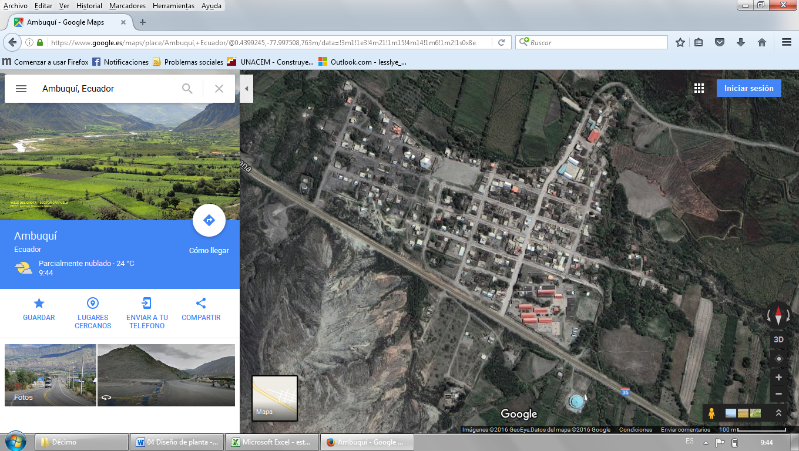
MICROLOCALIZACIÓN
Ubicación de la planta Agroindustrial
Método cualitativo por puntos
Factores críticos | Peso relativo | Ibarra |  | Chalguayacu |  | Carpuela
 |  | *C | **P | C | P | C | P
Costo, disponibilidad de terreno y topografía del suelo | 0,15 | 9 | 1,35 | 6 | 0,90 | 8 | 1,20
Cercanías a la Materia Prima | 0,20 | 6 | 1,20 | 9 | 1,80 | 10 | 2,00
Cercanías al Mercado | 0,15 | 9 | 1,35 | 6 | 0,90 | 7 | 1,05
Disponibilidad de Mano de Obra | 0,05 | 8 | 0,40 | 8 | 0,40 | 8 | 0,40
Costo de Insumos | 0,05 | 9 | 0,45 | 7 | 0,35 | 8 | 0,40
Disponibilidad de Servicios Básicos | 0,20 | 9 | 1,80 | 7 | 1,40 | 8 | 1,60
Calidad de las vías | 0,15 | 9 | 1,35 | 9 | 1,35 | 9 | 1,35
Manejo de Desechos Sólidos | 0,05 | 9 | 0,45 | 8 | 0,40 | 8 | 0,40
TOTAL: | 1 |  | 8,35 |  | 7,50 |  | 8,40
*C: calificación sobre diez, **P: ponderación = peso relativo x C

Slide 24
CONCLUSIONES
Las materias primas se encuentran disponibles durante todo el año, por lo que no se tendrá deficiencia en el abastecimiento de la misma.
Para la determinación de la capacidad de la planta, se tomó en consideración aspectos como: capacidad de inversión, disponibilidad de materia prima y resultados del estudio de mercado.
El diseño del layout se lo determinó de acuerdo a los resultados arrojados por la tabla de relación de actividades.
Todos los indicadores financieros dieron como resultado valores positivos lo cual muestra que el proyecto es rentable.

Slide 25
RECOMENDACIONES
Realizar convenios de compra de la materia prima con los agricultores, para evitar intermediarios y para fortalecer el abastecimiento a la planta agroindustrial, cuando exista un crecimiento de la misma.
Aplicar las Buenas Prácticas de Manufactura (BPM) una vez instalada la planta agroindustrial.

Slide 26


